Slide 1
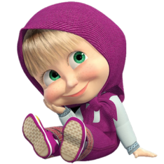
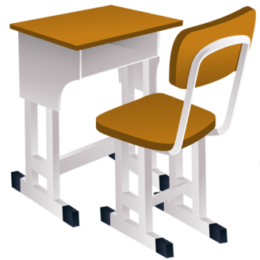
ИНТЕРАКТИВНАЯ ИГРА
«СКОРО В ШКОЛУ!»
i
СТАРТ

Slide 2
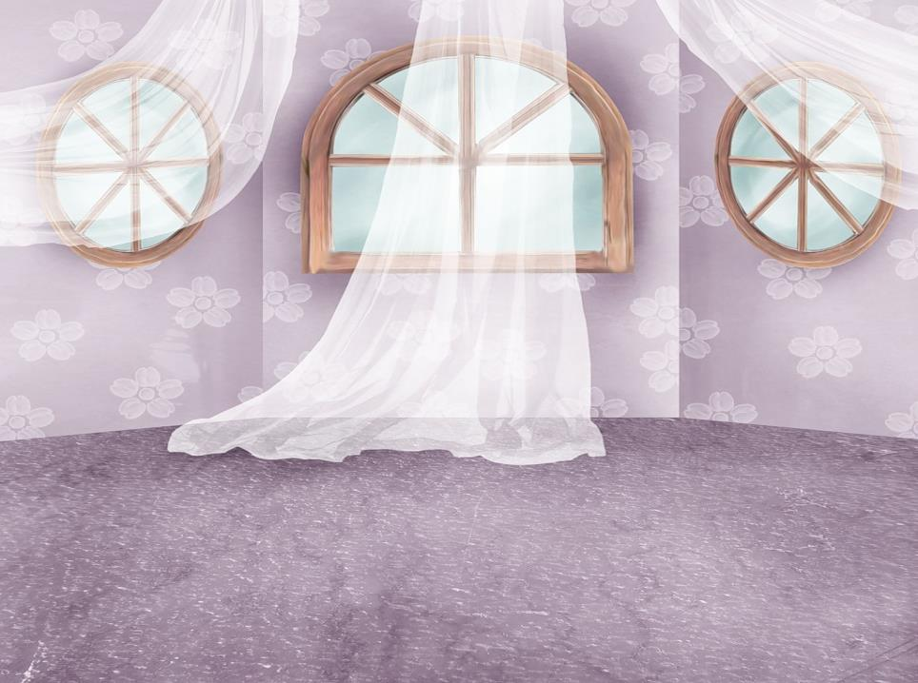
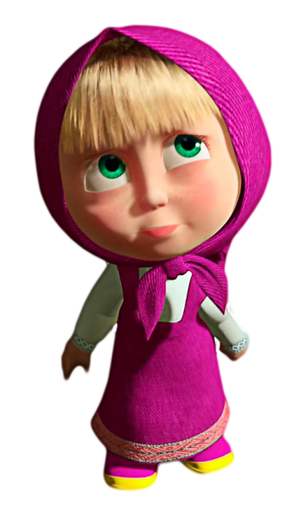
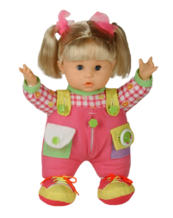
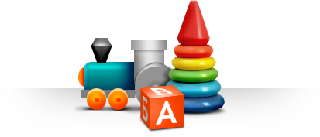

Slide 3
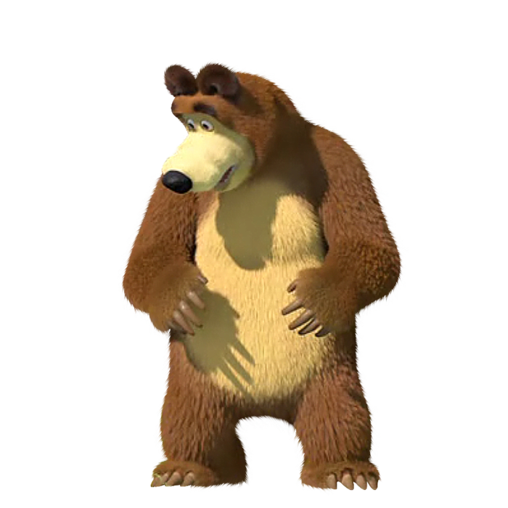
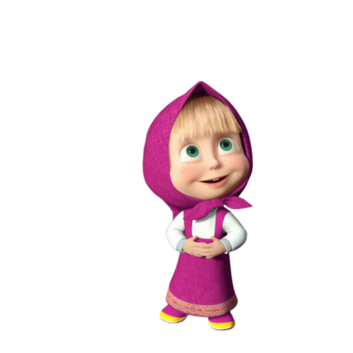

Slide 4
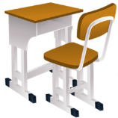
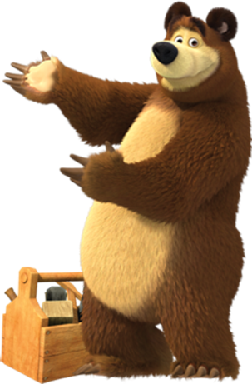

Slide 5
ИНСТРУКЦИЯ
ЭКРАН ВЫБОРА ЗАДАНИЙ
ДЛЯ ПЕРЕХОДА К ИНСТРУКЦИИ ИЛИ К ИНТЕРАКТИВНОМУ ЭКРАНУ
ИГРЫ НАЖИМАЙ
НА КАРТИНКИ.
i

Slide 6
ИСТОЧНИКИ
Видеофрагмент передачи «Спокойной ночи, малыши!» Реплики игровых персонажей получены с помощью программы Total Recorder
Видео и звуковые файлы обработаны с помощью онлайн сервиса https://123apps.com/ru/
Звуки: работающие инструменты, школьный звонок, фанфары, набор номера телефона Фоны – русская изба, лужайка, комната Маши, классная комната Рамки - рамка 1, рамка 2, рамка с кнопкой, рама для картины, пустой экран телевизора

Slide 7
ИСТОЧНИКИ
Облачко для обозначения реплик героев: белое, зелёное
Игровые персонажи: тигр, белка, заяц с Машей, медведица с зонтом, медведица с сумочкой, Даша; ёжик
Маша 1, Маша 2, Маша 3, Маша 4, Маша 5
Медведь с инструментами, медведь 1, медведь 2, медведь 3 Школа: парта , глобус, рюкзак, полка с книгами, доска зелёная, проекторный экран, магнитная доска, колокольчик, карандаш, книга синяя Растения: осеннее дерево; осенний куст; роза; зелёный куст, зелёное дерево, ёлка, пень, шишка, ромашка
Игрушки: кукла, кубики, мяч, игрушки
Деревня; колодец; домик Обстановка замка

Slide 8
ИСТОЧНИКИ
Животные: лиса, утка, кот, коза, мышка, рыбка, лев 1, лев 2, зайчата, цыплёнок, черепаха
Транспорт: парусник, трактор, вертолёт, грузовик
Анимация – салют Солнце Снеговик Шапка Мобильный телефон Месяц Стул Жук
Кубок для Маши Звезда Шкаф Жираф
Шляпа фокусника Фонарь Пуфик Ножницы
Яблоко Ваза Очки Щётка
Арбуз Часы Зонт Ящик
Корзина Чайник Подарок Матрёшка
Щенок Баклажан Перец Цветок
Чебурашка Щука Овощи Гусеница Мороженое Гриб Жёлудь Орех
Гриб лисичка

